Slide 1
PROJET DE MAJEURE
Inpainting
SILINSKI Rémy
BIASSIN Romain
MARIN DIT BERTOUD Quentin

Slide 2
Sommaire
Introduction
Algorithmes de Moyennage
Moyennage des pixels voisins en noir et blanc
Moyennage des pixels voisins en couleurs
Tentatives d’améliorations des algorithmes précédents
Par réitérations
Par élargissement des voisins
Algorithme utilisant les gradients - Méthode de Bertalmio
Description
Résultats
Difficultés et avantages & inconvénients
Interface Graphique
Objectifs
Mise en oeuvre
Résultats
Difficultés rencontrées
Conclusion

Slide 3
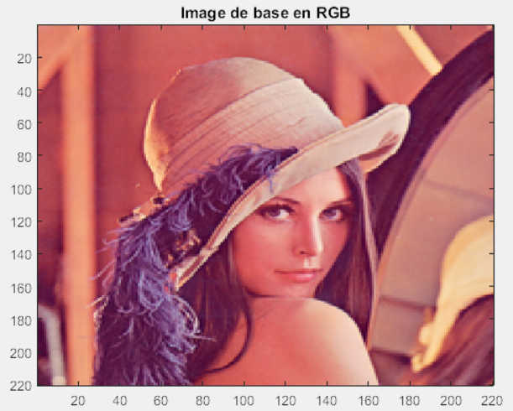
Introduction
Qu’est-ce que l’inpainting ou resynthétisation ?
Technique de reconstruction d'images détériorées ou de remplissage des parties manquantes d'une image
Objectifs :
Implanter les différents algorithmes d’inpainting
Créer une interface reliant les images aux programmes
Image étudiée tout au long de l’étude

Slide 4
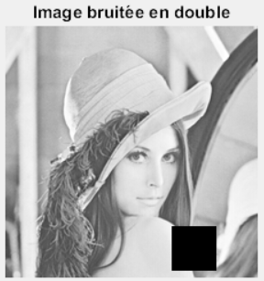
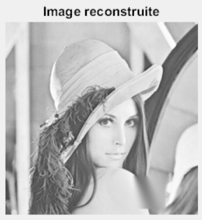
Algorithmes de Moyennage
Moyennage des pixels voisins en noir et blanc

Slide 5
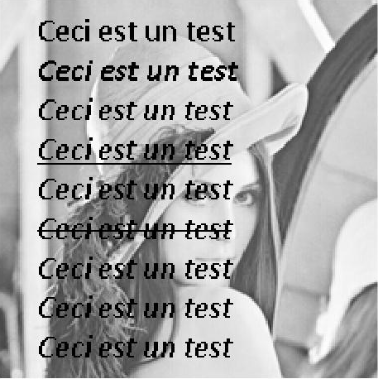
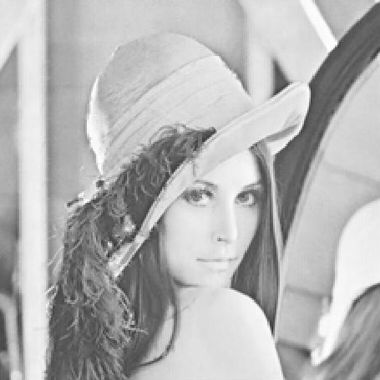
Algorithmes de Moyennage
Moyennage des pixels voisins en noir et blanc

Slide 6
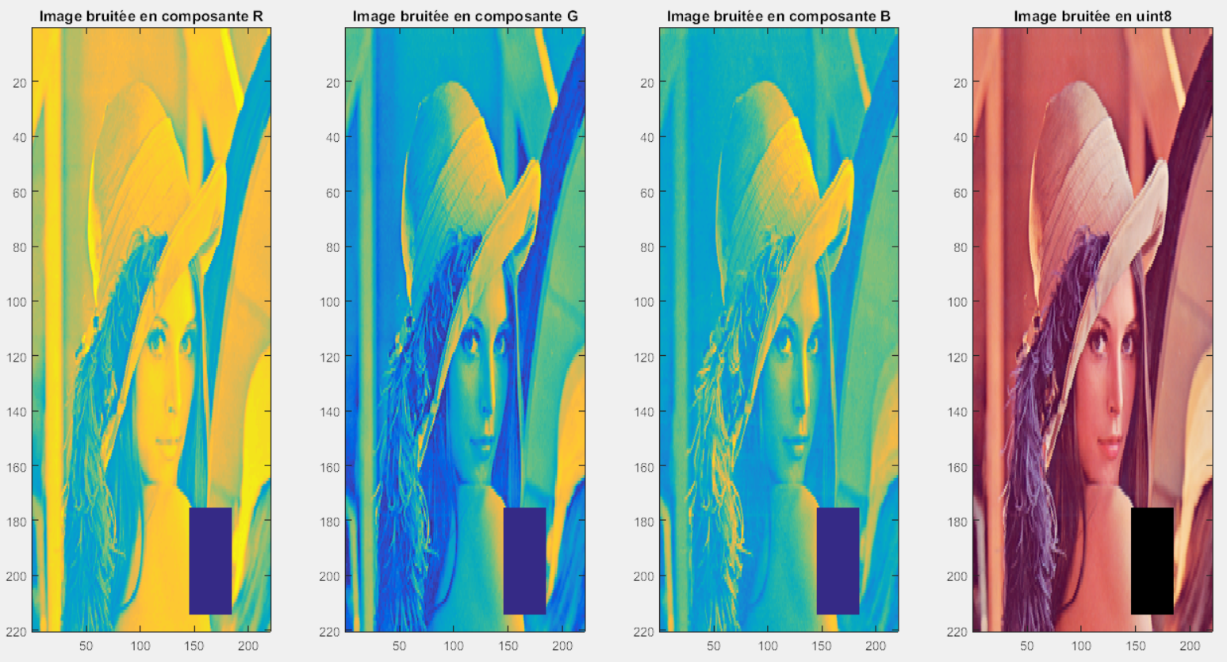
Algorithmes de Moyennage
Moyennage des pixels voisins en couleurs
Décomposition en RGB de l’image
Traitement de chaque composante

Slide 7
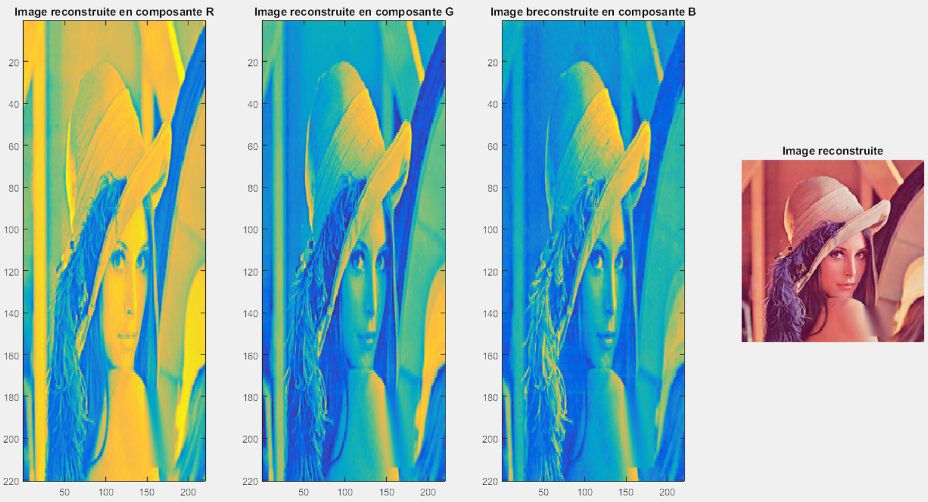
Algorithmes de Moyennage
Moyennage des pixels voisins en couleurs
Reconstruction selon chaque composante
Concaténation pour reconstruction de l’image

Slide 8
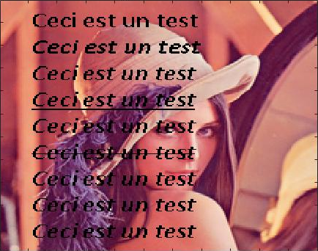

Algorithmes de Moyennage
Moyennage des pixels voisins en couleurs

Slide 9
Algorithmes de Moyennage
Tentatives d’améliorations des algorithmes précédents
Assez peu précis sur des masques conséquents
Ne détecte pas les contours
Fais des moyennes de moyennes
Sensation de flou

Slide 10
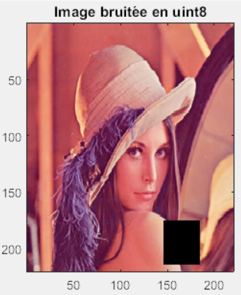
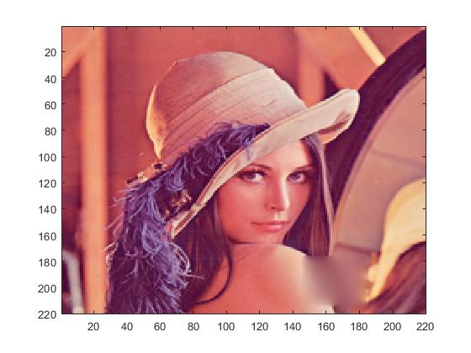
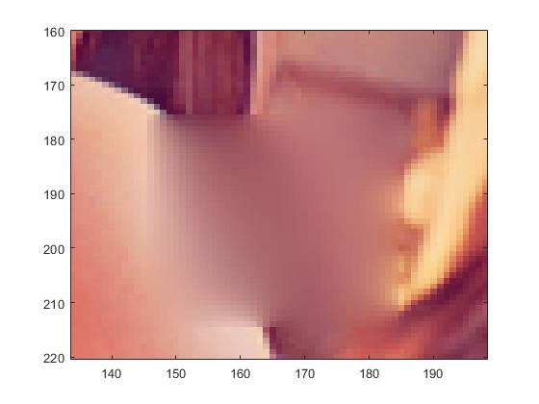
Algorithmes de Moyennage
Tentatives d’améliorations des algorithmes précédents Par réitérations

Slide 11
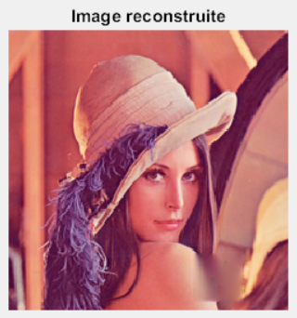
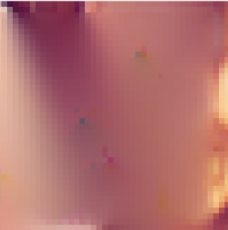
Algorithmes de Moyennage
Tentatives d’améliorations des algorithmes précédents Par élargissement des voisins

Slide 12
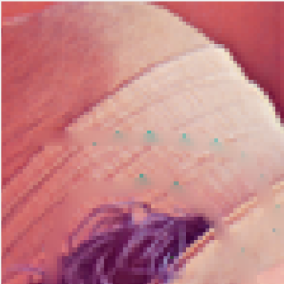
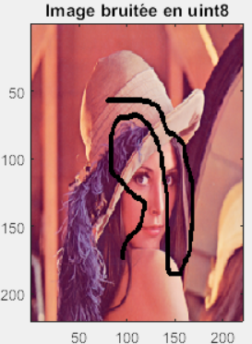
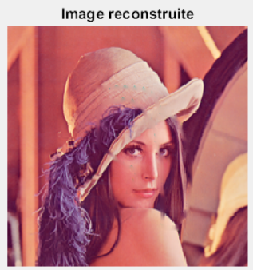
Algorithmes de Moyennage
Tentatives d’améliorations des algorithmes précédents Par élargissement des voisins

Slide 13
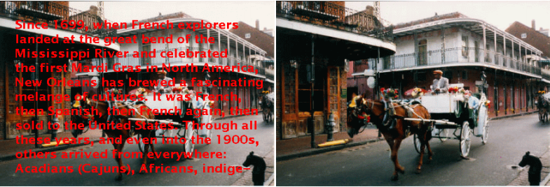
Algorithme utilisant les gradients - Méthode de Bertalmio
Description
Prolonger les lignes isophotes en maintenant un angle jusqu’au frontière de la zone à peindre

Slide 14
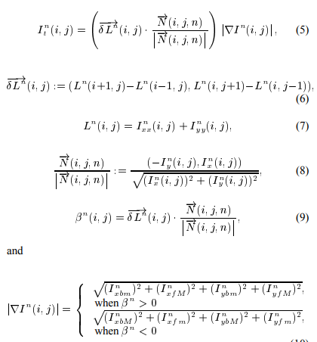
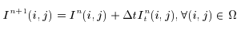
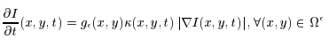
Algorithme utilisant les gradients - Méthode de Bertalmio
Description
avec

Slide 15
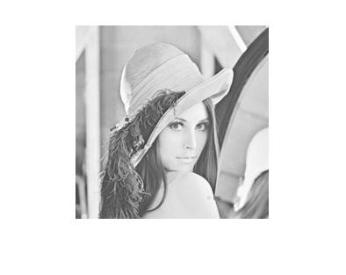
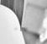
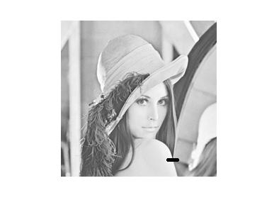
Algorithme utilisant les gradients - Méthode de Bertalmio
Résultats

Slide 16
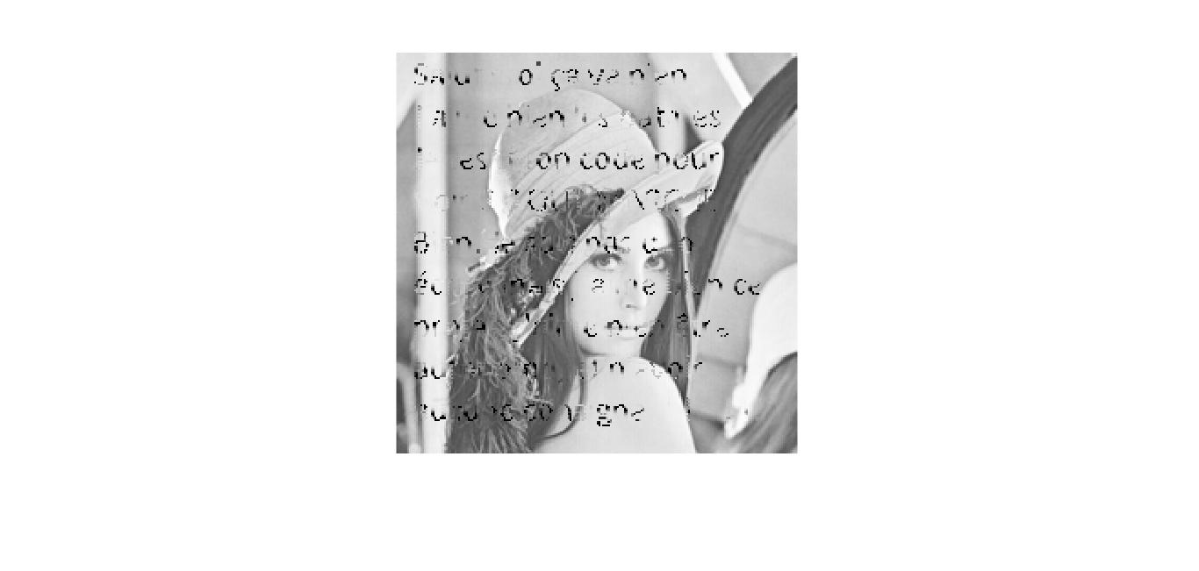
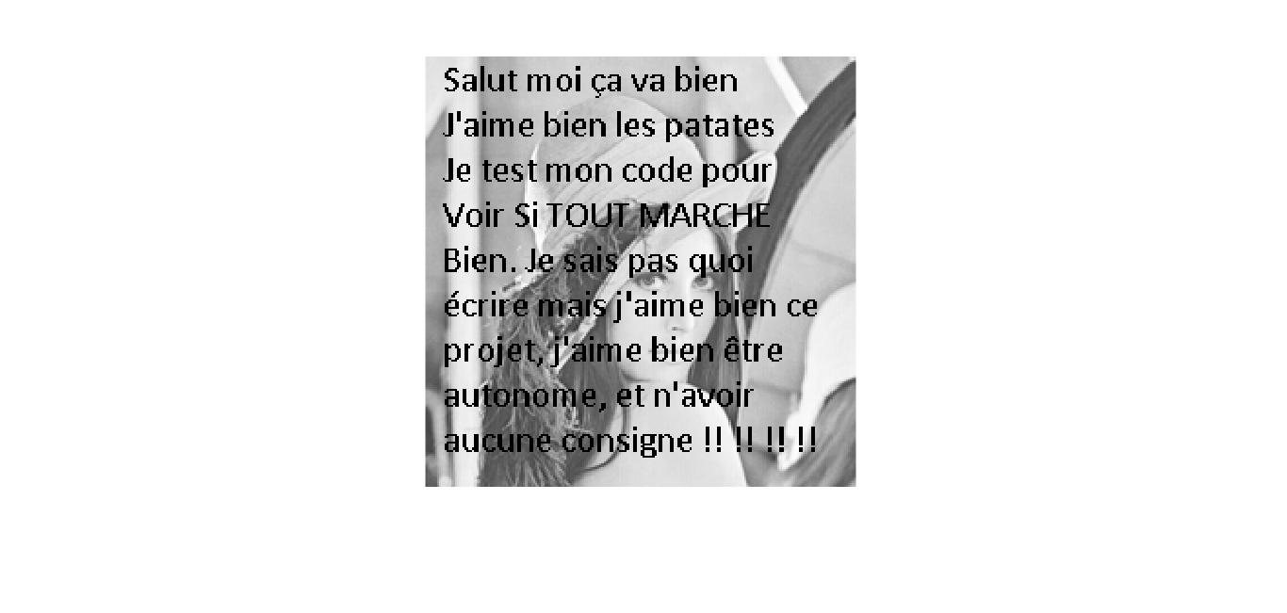
Algorithme utilisant les gradients - Méthode de Bertalmio
Résultats

Slide 17
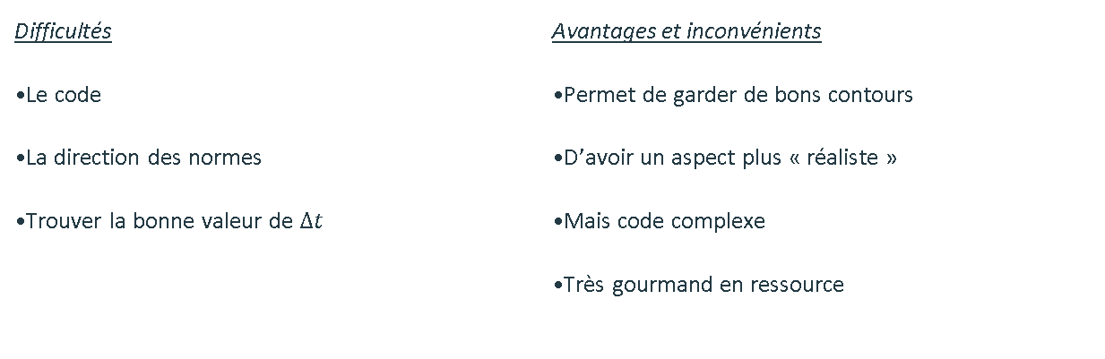
Algorithme utilisant les gradients - Méthode de Bertalmio
Difficultés Avantages et inconvénients
•Le code •Permet de garder de bons contours
•La direction des normes •D’avoir un aspect plus « réaliste »
•Trouver la bonne valeur de $∆t$ •Mais code complexe
•Très gourmand en ressource

Slide 18
Interface Graphique
Objectifs :
Pouvoir ouvrir une photo depuis un dossier et l’afficher dans une fenêtre
Pouvoir dessiner sur la photo → créer le masque
Sauvegarder la photo et pouvoir appeler les fonctions de traitements

Slide 19
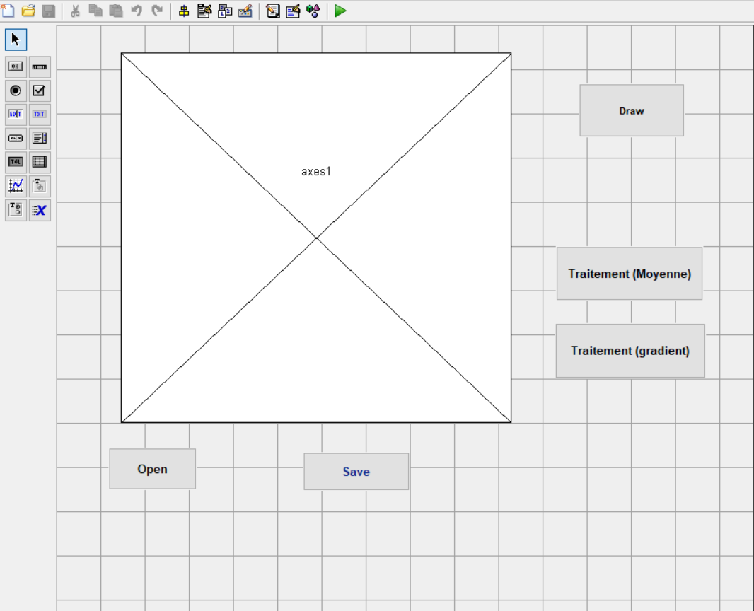

Interface Graphique
Mise en oeuvre:
Utilisation de l’interface graphique Matlab
Placement des objets
→ Génération d’un code
Relier les boutons aux fonctions

Slide 20
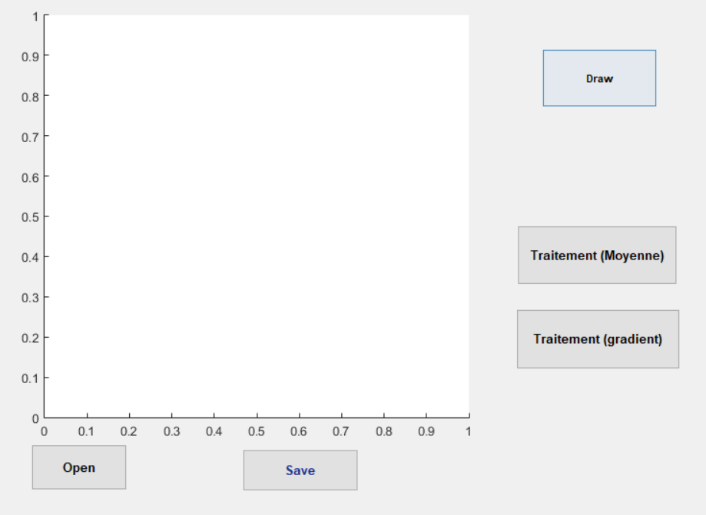
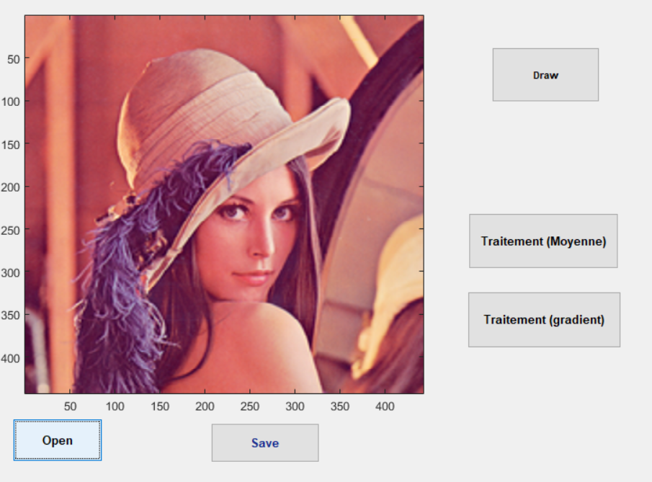
Interface Graphique
Résultats:
2
1

Slide 21
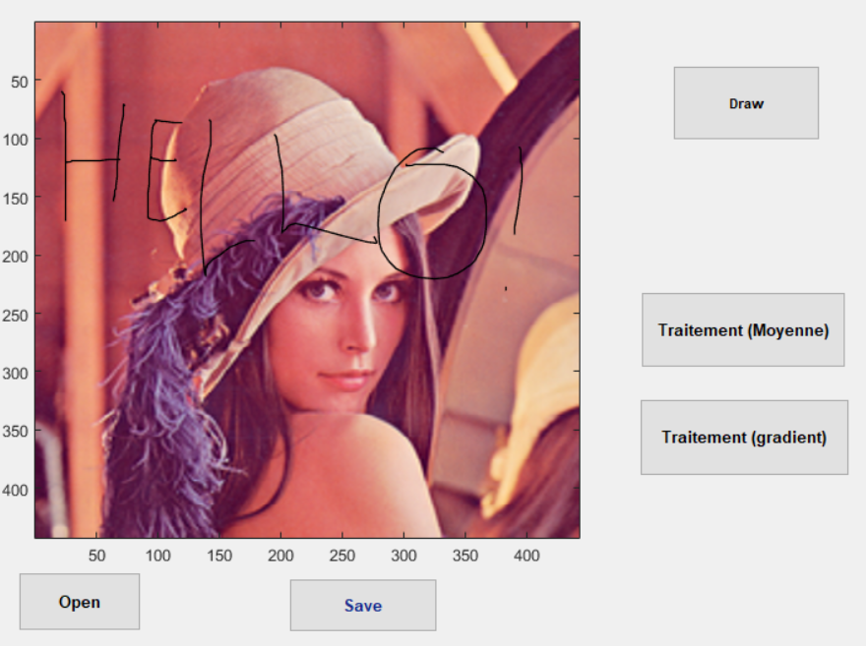
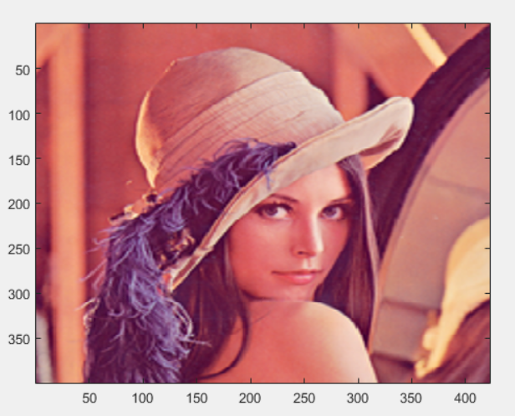
Interface Graphique
Résultats:
4
3

Slide 22
Interface Graphique
Difficultés rencontrées :
Prise en main de l’interface graphique de Matlab
Sauvegarde d’une image gardant les pixels originaux (antialiasing)
Dessiner sur l’image

Slide 23
Conclusion
Sujet très intéressant et d’une très grande étendue
Bilan très positif du projet en termes globaux
Méthodes plus ou moins efficaces, plus ou moins achevées
Plusieurs autres possibilités de resynthétisation
D’autres supports logiciels possibles pour l’inpainting

